Slide 1
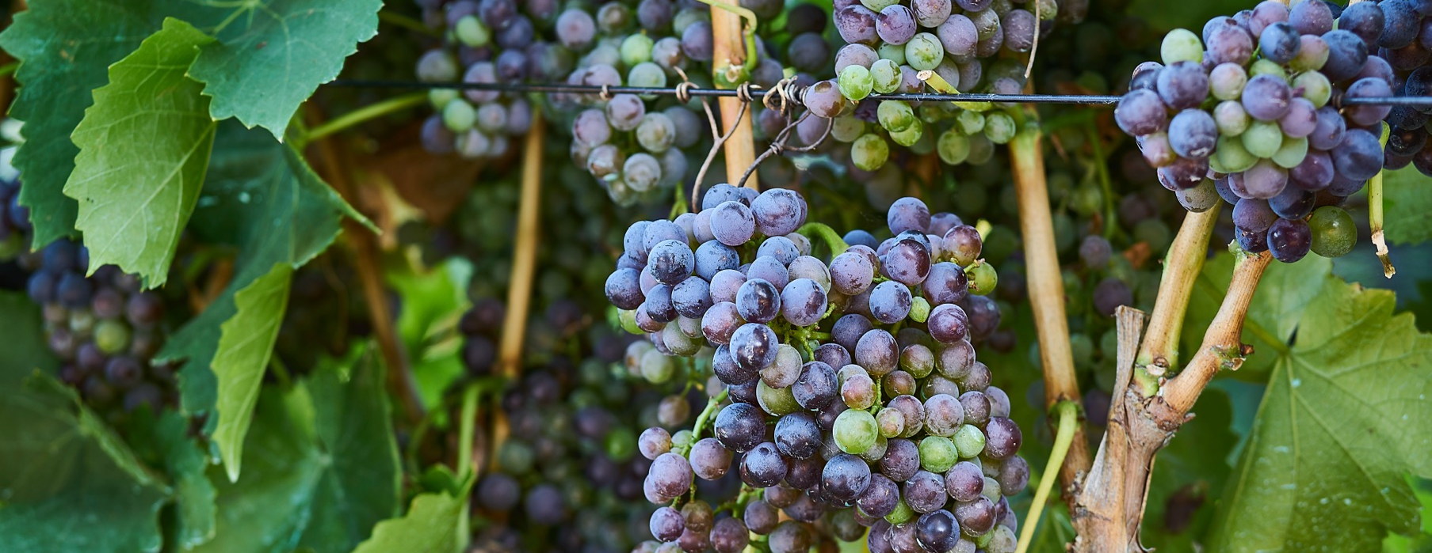
GRENACHE
VÀ CÁC LOẠI PHỐI TRỘN
Notes:
Tìm hiểu lý do tại sao làn sóng mới của các nhà sản xuất rượu sáng tạo lại thu hút được sự chú ý trên toàn thế giới tới dòng rượu vang Úc tiến hóa này.
Vui lòng xem các nội dung ghi chú để biết thêm thông tin ở mỗi trang trình chiếu và các câu hỏi gợi ý thảo luận. Để tải về các chủ đề và tài liệu, bao gồm các bài thuyết trình khác, vui lòng truy cập www.australianwinediscovered.com

Slide 2


Được chế tác từ những trái nho được trồng dưới những vùng khí hậu rộng lớn và đa dạng, trên khắp những vùng đất được hình thành hàng triệu năm, mỗi ly rượu vang Úc đều kể một câu chuyện.
Giống như những người đi trước chúng ta, những người trồng và sản xuất rượu hiện đại của chúng ta vẫn tiếp tục đam mê, kiên cường và sáng tạo; không ngừng thúc đẩy khám phá những cách mới để hoàn thiện các kỹ thuật cũ. Cộng đồng của chúng tôi được kết nối bởi sự tôn trọng lẫn nhau và tình yêu chung đối với việc chế tạo rượu vang đặc biệt, đồng thời bảo vệ những kỳ quan thiên nhiên cho các thế hệ tương lai thưởng thức. Áp dụng tư duy hiện đại vào vùng đất cổ xưa của chúng ta, chúng tôi rất coi trọng những thử nghiệm vui tươi.
Vì vậy, nếu bạn đang tìm kiếm hương vị của cuộc phiêu lưu, hãy để rượu vang Úc là kim chỉ nam của bạn. Bởi vì trong mỗi chai rượu vang Úc, bạn sẽ trải nghiệm những kỳ quan của nước Úc - một lời nhắc nhở về cuộc phiêu lưu và sự đa dạng định hình nên văn hóa và vùng đất của chúng ta.

Slide 3
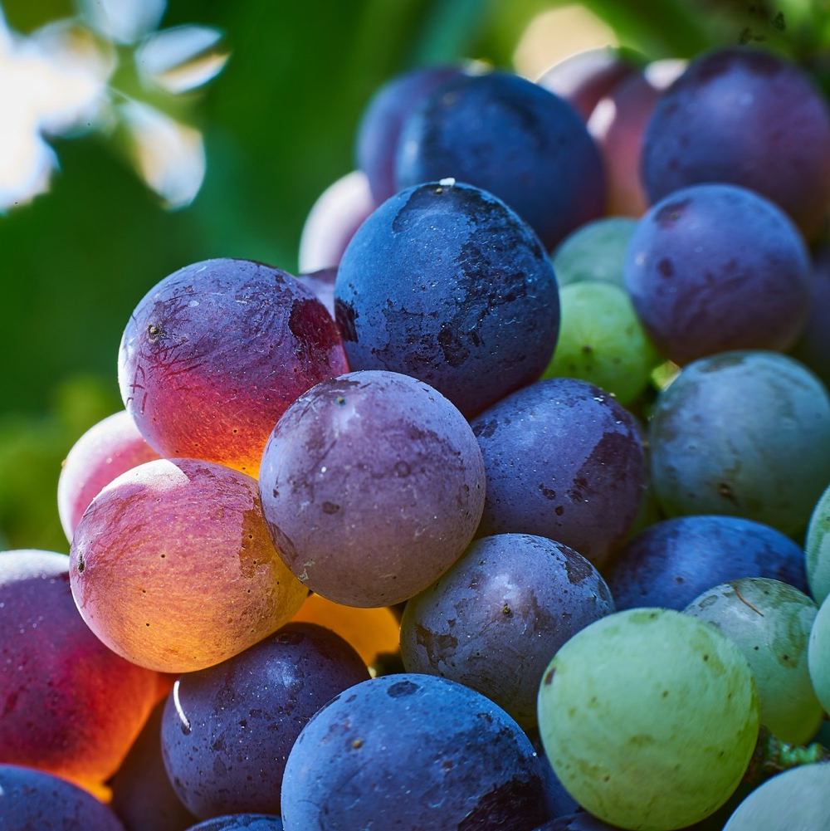
GRENACHE
SỰ TÁI SINH CỦA MỘT LOẠI RƯỢU CỔ ĐIỂN
Mặc dù có phần bị bỏ qua trong
quá khứ, Grenache là một giống thực sự thể hiện thổ nhưỡng của nó, nắm bắt sự kết hợp độc đáo giữa đất nước, khí hậu và văn hóa.
Notes:
Đây sẽ là thời điểm thích hợp để mời mọi người thưởng thức hương vị rượu vang truyền thống của Grenache. Tiệc thử rượu chính thức sẽ diễn ra vào cuối chương trình.
Grenache là một trong những giống nho đầu tiên được trồng ở Úc và phát triển mạnh trong điều kiện khí hậu ấm áp, khô hạn của Nam Úc. Nhưng giống nho này hầu như không được chú ý trong những năm đầu tiên và được sử dụng để tạo thành hương vị chính của rượu vang cường hoá và rượu vang phối trộn truyền thống. Ngày nay, những người trồng trọt nhận ra vẻ đẹp của các đặc điểm hương thơm từ trái chín, cay, hương anh đào và quả mâm xôi mà Grenache có thể mang lại

Slide 4
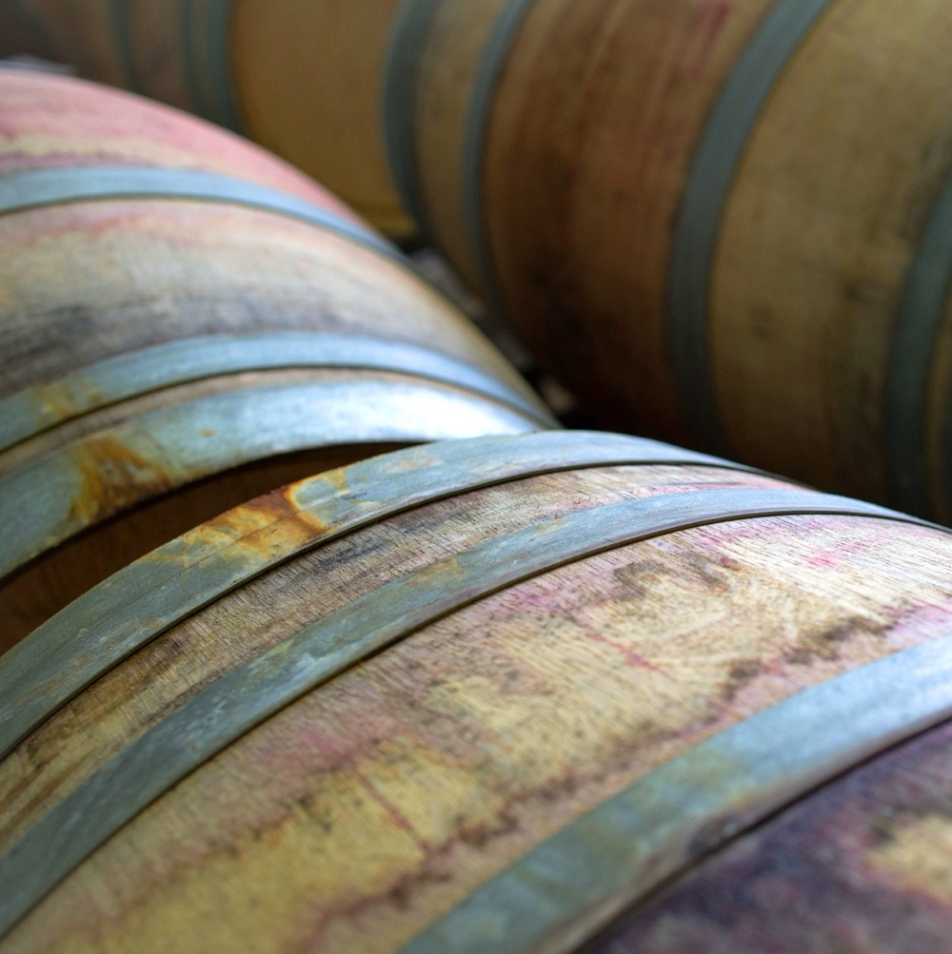
HÔM NAY CHÚNG TA SẼ ĐỀ CẬP
Lịch sử của Grenache ở Úc
Cách trồng
Cách sản xuất
Nghệ thuật phối trộn
Nơi trồng
Đặc điểm và hương vị

Slide 5
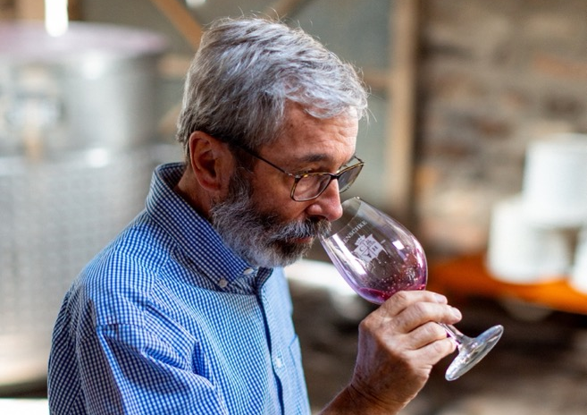
1832
LỊCH SỬ CỦA GRENACHE Ở ÚC
Giữa những năm 1920 – Cuối những năm 1960
Những năm 1970
Một lựa chọn phổ biến để sản xuất rượu vang cường hóa (chiếm 80% ngành công nghiệp vào năm 1960).
Sở thích của người tiêu dùng chuyển sang rượu vang bàn. Sản lượng Grenache giảm đáng kể.
Cuối những năm 1830
Grenache là một trong những giống nho ban đầu được James Busby, 'cha đẻ của rượu vang Úc', mang đến Úc.
Vườn nho Grenache đầu tiên được trồng ở Nam Úc, phát triển mạnh trong điều kiện ấm áp, khô hạn.

Slide 6
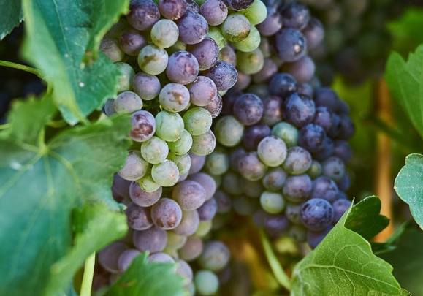
1988
Nhà sản xuất rượu Charles Melton thử nghiệm với hỗn hợp GSM cổ điển, tạo ra lô 'Nine Popes' huyền thoại đầu tiên.
Những năm 1980
Hôm nay
Những năm 1990 & 2000
Nhà máy rượu Wirra Wirra loại bỏ Grenache khỏi hỗn hợp 'Church Block' nổi tiếng, thay thế bằng Cabernet Sauvignon và Merlot.
Các phong cách Grenache mới, nhẹ hơn được người tiêu dùng và giới phê bình yêu thích, vì vậy chúng ta có thể mong đợi sẽ thấy nhiều hơn loại rượu vang đỏ thơm này ở mọi hình thức của nó.
Các nhà sản xuất rượu bắt đầu đánh giá cao những gì mà Grenache từ cây nho lâu năm, năng suất thấp có thể mang lại.

Slide 7
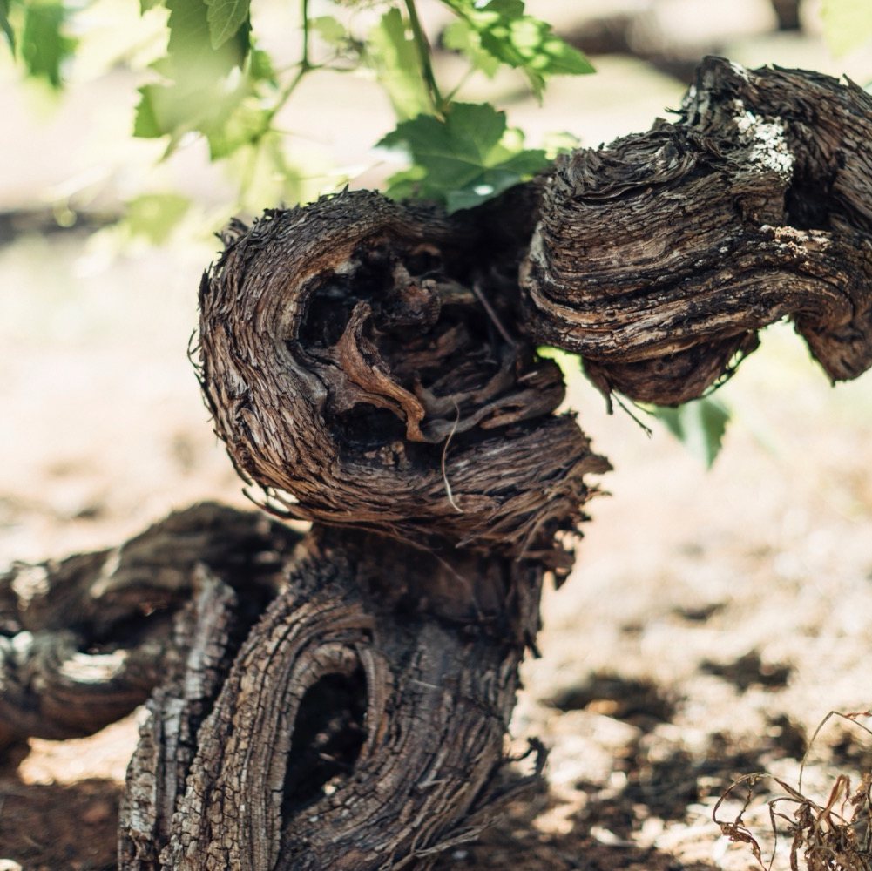
NƯỚC ÚC
NHỮNG CÂY NHO LÂU ĐỜI NHẤT
Úc tự hào có một số cây nho sản xuất liên tục lâu đời nhất trên thế giới. Không giống như nhiều vùng sản xuất rượu vang quốc tế, các vùng rượu vang của Nam Úc không bị ảnh hưởng bởi Phylloxera, một loại côn trùng nhỏ có thể tàn phá cây nho.
Notes:
+ CHƯƠNG TRÌNH BỔ SUNG: Một số vườn nho Grenache quý giá của Úc có tuổi đời hơn 150 năm. Tìm hiểu thêm về cây nho lâu năm ở Úc tại www.australianwinediscovered.com
CÂU HỎI GỢI Ý THẢO LUẬN:
Những cây nho lâu năm mang lại những đặc tính gì cho rượu vang Grenache của Úc?

Slide 8
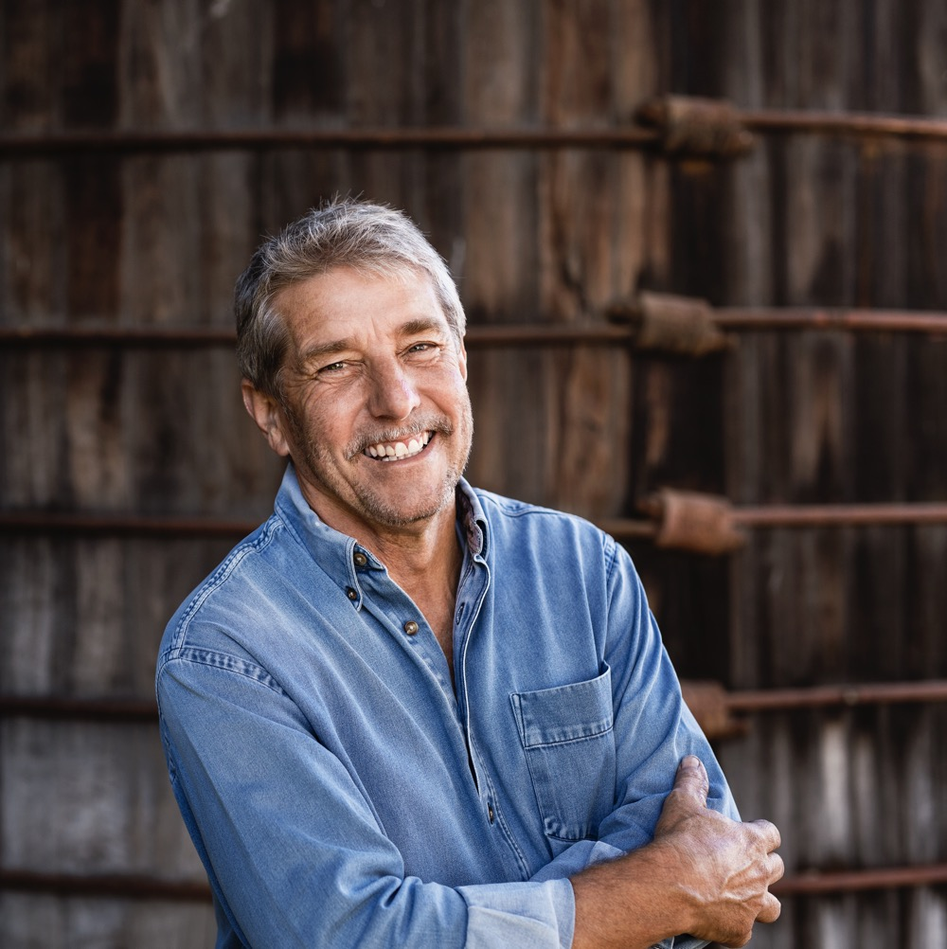
NHÀ VÔ ĐỊCH NGUYÊN BẢN CỦA GRENACHE NƯỚC ÚC
CHARLES MELTON
Là một trong những người đầu tiên nhận ra giá trị và truyền thống của các loại rượu pha trộn Grenache từ cây nho lâu năm, Charlie Melton là một phần của nhóm các nhà sản xuất rượu chịu trách nhiệm duy trì di sản trồng nho của Thung lũng Barossa.
SỰ THẬT THÚ VỊ
Khi tìm kiếm một cái tên cho hỗn hợp GSM mới của mình, Charlie đã đặt tên cho loại rượu huyền thoại 'Nine Popes' theo tên gọi của Pháp, Châteauneuf-du-Pape. Anh ấy không hề biết rằng bản dịch chính xác hơn thực sự là “Lâu đài mới của Giáo hoàng”….

Slide 9
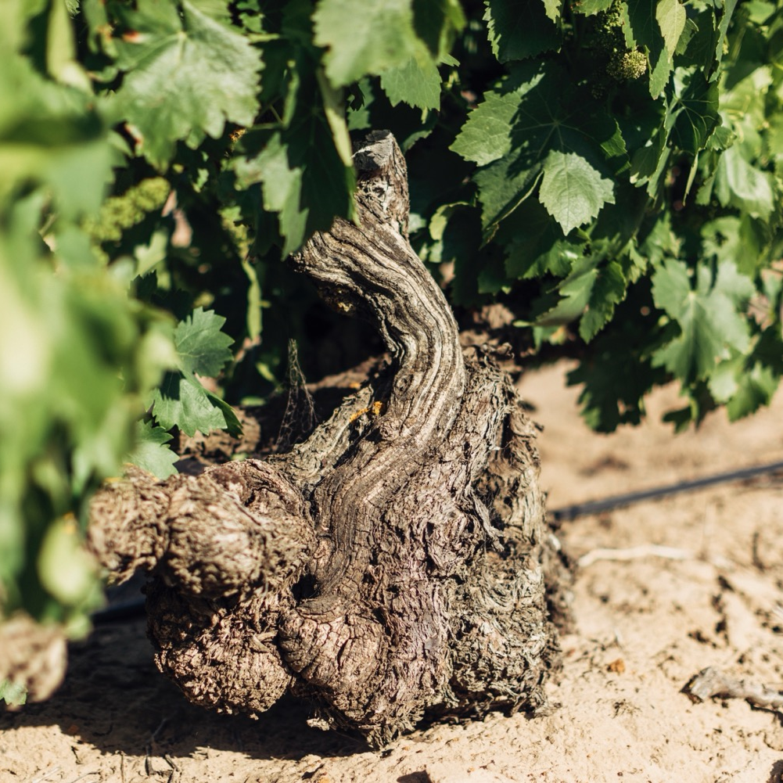
TRỒNG NHO
CÁCH TRỒNG GRENACHE Ở ÚC
CANH TÁC KHÔ
Đối phó tốt trong điều kiện nóng mà không cần tưới tiêu và cắt tỉa khắc nghiệt.
NĂNG SUẤT CAO
Rượu vang trái cây, ít phức tạp hơn.
NĂNG SUẤT THẤP
Hương vị và đặc tính đậm đặc hơn.
RƯỢU NHO BỤI CỔ THỤ (GOBLET)
Notes:
- Nhiều vườn nho Grenache lâu đời ở Nam Úc không có giàn. Phương pháp trồng nho cổ xưa này tạo ra những cây nho phát triển theo dạng bụi cây. Grenache thường là những cây nho thân dày, mọc thẳng đứng, giúp nhiều không khí và ánh nắng mặt trời có thể chiếu vào. Không sử dụng máy móc, đòi hỏi nhiều nhân công.
- Những vườn nho trên đất nông cần được tưới tiêu, trong khi nhiều vườn nho cũ hoặc những vườn nho ở tầng sâu hơn được canh tác khô. Giống nho Grenache thường được coi là tốt nhất khi được canh tác khô và thích ứng tốt trong các điều kiện bất lợi, với khả năng chịu gió và hạn hán cao. Chăm sóc với điều kiện khó khăn (không có nước, cắt tỉa một cách xù xì, thời tiết nóng) và bạn sẽ có được một cây nho với năng suất thấp, có thể tạo ra rượu vang phức hợp, nhiều đặc tính. Tưới nước và để nho phát triển tự nhiên và bạn có thể thấy một một màu đỏ nhạt, gần giống với rượu vang hồng.
- Kiểm soát năng suất ảnh hưởng lớn đến chất lượng rượu vang.
- Giống nho Grenache đòi hỏi một vụ mùa dài và là một trong những loại nho được thu hoạch muộn nhất, nhưng ngày nay nhiều người làm rượu chọn thu hoạch sớm hơn trong mùa vụ. Khi nho chín hơn, hàm lượng đường tăng lên và hàm lượng chua giảm đi.
CÂU HỎI GỢI Ý THẢO LUẬN:
Quản lý tốt việc trồng nho rất quan trọng đối với chất lượng của rượu vang. Chất lượng của địa điểm trồng và cây nho, hay nhà sản xuất rượu có ảnh hưởng nhiều hơn đến sản phẩm cuối cùng?

Slide 10
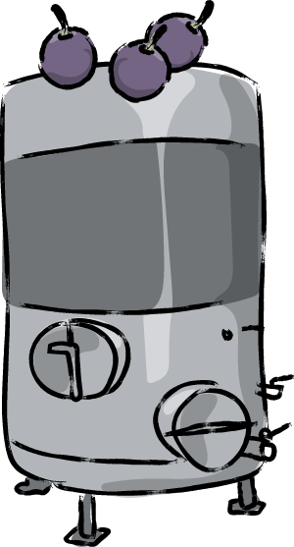
SẢN XUẤT RƯỢU VANG:
CÁC KỸ THUẬT ẢNH HƯỞNG ĐẾN PHONG CÁCH GRENACHE
CUỐNG ĐƯỢC THÊM VÀO
CHÙM NHO ĐƯỢC GIỮ NGUYÊN
LÊN MEN NGUYÊN QUẢ
BAO GỒM CUỐNG
LÊN MEN NGUYÊN CHÙM
Notes:
– Lên men nguyên quả: Thay vì ép nho trước khi lên men, nho còn nguyên trái được giữ riêng trong khi phần lớn được nghiền nát sau đó được thêm vào trong quá trình lên men. Điều này giúp làm chậm quá trình chiết xuất các chất chát và thêm hương vị quả mọng đậm hơn.
– Lên men bao gồm cả cuống: Quá trình lên men bao gồm cả cuống bắt đầu với trái nho loại bỏ cuống để tăng chất lượng hương thơm và kết cấu của sản phẩm rượu vang cuối cùng.
- Lên men nguyên chùm: Phần cuống được tiếp xúc với quả mọng giúp hàm lượng chát cao hơn. Sản xuất ra rượu vang có màu đỏ nhạt hơn, giúp tăng hương thơm và tạo cho rượu vang có cấu trúc chát nhiều hơn, khả năng trữ tốt hơn.

Slide 11
SẢN XUẤT RƯỢU VANG:
CÁC KỸ THUẬT ẢNH HƯỞNG ĐẾN PHONG CÁCH GRENACHE
CÁC CHÙM NHO NGUYÊN VẸN VẪN CÒN TRÊN CUỐNG
THỜI GIAN NGÂM Ủ KÉO DÀI
CACBONIC MACERATION
TIẾP XÚC VỚI VỎ KÉO DÀI
BỂ THÉP KHÔNG GỈ
Ủ RƯỢU
Notes:
- Carbonic maceration: Phương pháp Carbonic maceration về bản chất là quá trình lên men nội bào. Quá trình lên men bắt đầu với những chùm nho nguyên vẹn, không bị nát vẫn còn nguyên cuống. Trong một môi trường yếm khí, giống như trong một thùng chứa đầy khí carbon dioxide (CO₂), nho sẽ bắt đầu tự lên men (sử dụng các enzym của chính trái nho). Cách ủ này hoạt động cho đến khi nồng độ cồn đạt khoảng 2%. Sau đó, nho vỡ ra và men xung quanh vỏ nho sẽ bắt đầu khởi động quá trình lên men rượu thông thường. Phương pháp Carbonic maceration ảnh hưởng đến sự độc đáo và phong cách trái cây của rượu vang.
- Ủ sau lên men / tiếp xúc với vỏ trong thời gian dài: Thời gian ủ kéo dài (10 – 40 ngày) mang lại kết cấu mượt mà và hương vị thơm ngon.
- Thùng thép không gỉ: Chỉ có rượu vang Grenache năng suất thấp nhất, cấu trúc chặt chẽ nhất mới có thể kết hợp với gỗ sồi. Đây là lý do tại sao nhiều nhà máy sản xuất rượu vang chọn thép không gỉ hoặc thùng lớn, cũ hơn (trung tính).
- Ủ rượu: Thùng gỗ sồi lớn hoặc già hơn có thể kết hợp tốt với rượu vang Grenache, tạo ra các loại rượu vang thanh lịch, độ chua vừa phải, rất dễ uống và dễ kết hợp với nhiều món ăn khác nhau. Thùng gỗ sồi cho phép rượu được thở, tạo ra độ mượt mà hơn mà không bị hương vị từ thùng gỗ sồi lấn át. Gỗ sồi già hơn cung cấp cấu trúc tannin mềm mại hơn cho rượu vang Grenache lâu năm.
- Đóng chai và ủ: Hầu hết rượu vang Grenache của Úc được đóng chai với nắp vặn. Khả năng trữ lâu khác nhau tùy thuộc vào phong cách khác nhau. Một số loại được sản xuất để uống ngay (2–5 tuổi), nhưng không hiếm khi tìm thấy các loại rượu chất lượng tốt hơn được bảo quản trong hơn 10 năm.
CÂU HỎI GỢI Ý THẢO LUẬN:
Tại sao thùng gỗ sồi thường bị hạn chế sử dụng trong quá trình sản xuất rượu Grenache? Đâu là ví dụ mà thùng gỗ sồi có thể được sử dụng để thúc đẩy hương vị rượu vang Grenache?
- Chất lượng của nho và phương pháp sản xuất rượu vang đóng vai trò gì trong việc tạo ra các phong cách khác nhau của rượu vang Grenache?

Slide 12

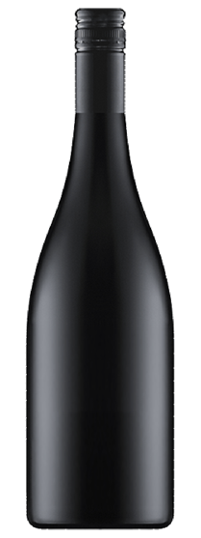
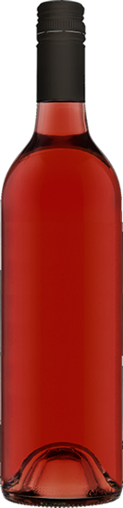
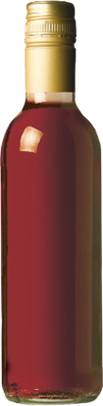
GRENACHE
VÀ PHỐI TRỘN
GRENACHE
ROSÉ
BLEND
FORTIFIED
RƯỢU VANG ĐƠN NHO
PHỐI TRỘN
Là nguyên liệu phối trộn, đặc biệt với Shiraz và Mataro (Mouvédre) trong các hỗn hợp GSM
ROSÉ
RƯỢU VANG CƯỜNG HOÁ
Đặc biệt là các loại Tawny

Slide 13
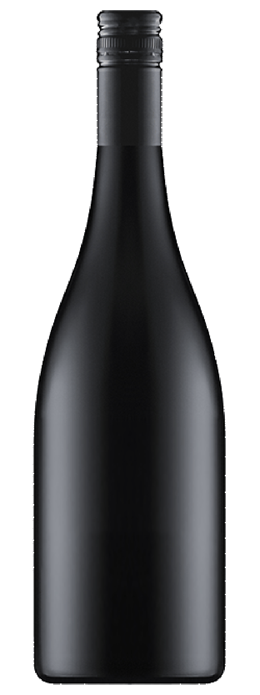
HỖN HỢP
GSM
TANNIN HẠT
MATARO (MOURVÉDRE)
TĂNG CƯỜNG
MỨC ĐỘ CỒN
HƯƠNG THƠM
VÀ HOA HỒI
GIẢM
TANNIN VÀ
ĐỘ ACID
GSM BLEND
SHIRAZ
THÊM SỰ ĐẬM ĐÀ VÀ NẶNG KÝ TRONG MIỆNG
GRENACHE
Thêm hương vị cay nồng
Thêm đặc tính trái cây đỏ
Notes:
Nếu rượu vang không được làm từ nho cô đặc với độ chua phù hợp, nồng độ cồn của rượu vang Grenache thường sẽ quá gắt và rượu có thể bị hỏng nhanh do không có khả năng trữ lâu. Bằng cách kết hợp với Shiraz và Mataro (Mourvèdre), độ chua tự nhiên trong rượu vang được cải thiện, giúp kéo dài khả năng trữ và có thể tạo ra một loại rượu vang cân bằng hơn.
CÂU HỎI GỢI Ý THẢO LUẬN:
- Tại sao việc phối trộn lại là một phần quan trọng trong sản xuất rượu vang?
- Rượu vang Grenache mang lại những phẩm chất gì cho rượu vang đỏ kết hợp so với các dòng rượu vang khác?
- Rượu vang Grenache đã tác động như thế nào đến sự ra đời của rượu vang phối trộn ở Úc?

Slide 14
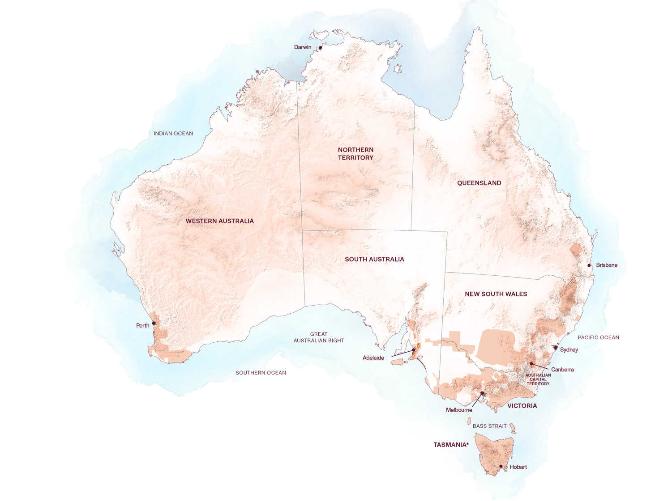
ÚC
VÙNG
GRENACHE
THUNG LŨNG BAROSSA
McLAREN VALE
Notes:
Grenache là một giống nho thích hợp với khí hậu ấm áp và càng phát triển tốt khi cây nho già đi. Đó là lý do tại sao Thung lũng Barossa và McLaren Vale là hai trong những vùng rượu vang lâu đời nhất của Úc, sản xuất một số dòng rượu vang Grenache ngon nhất. Cả hai đều nằm gần thủ phủ Adelaide của Nam Úc - và đó là một cuộc tranh luận sôi nổi về việc vùng nào thường xuyên sản xuất rượu vang ngon hơn!
+ CHƯƠNG TRÌNH BỔ SUNG Tìm hiểu thêm về cây nho lâu năm ở Úc tại www.australianwinediscovered.com

Slide 15
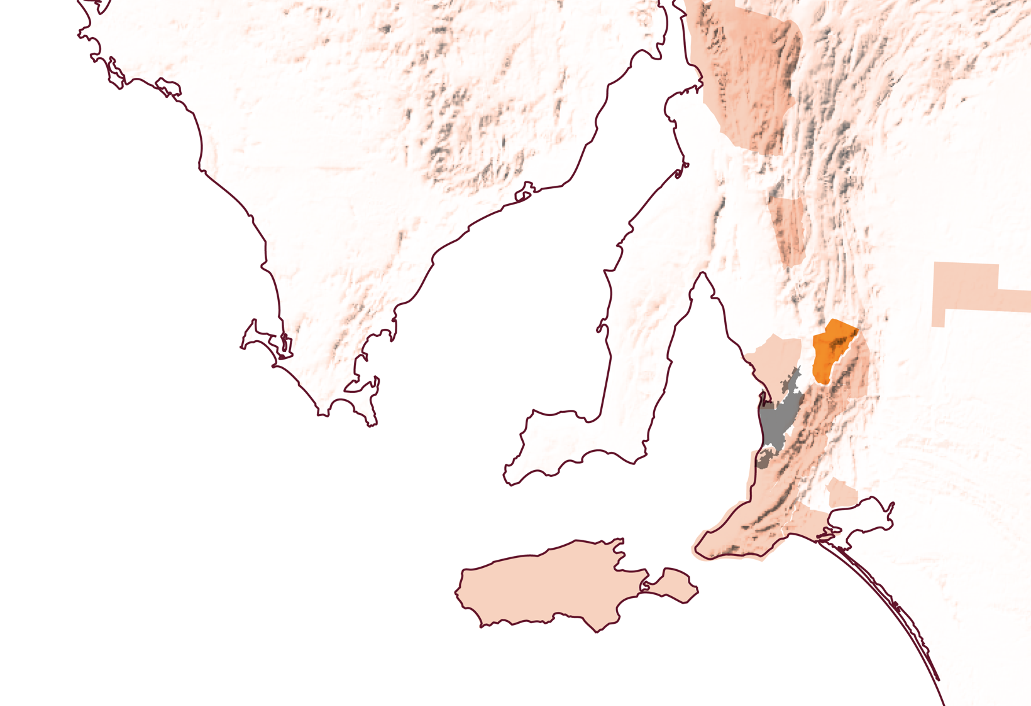
NAM
ÚC
THUNG LŨNG BAROSSA

Slide 16
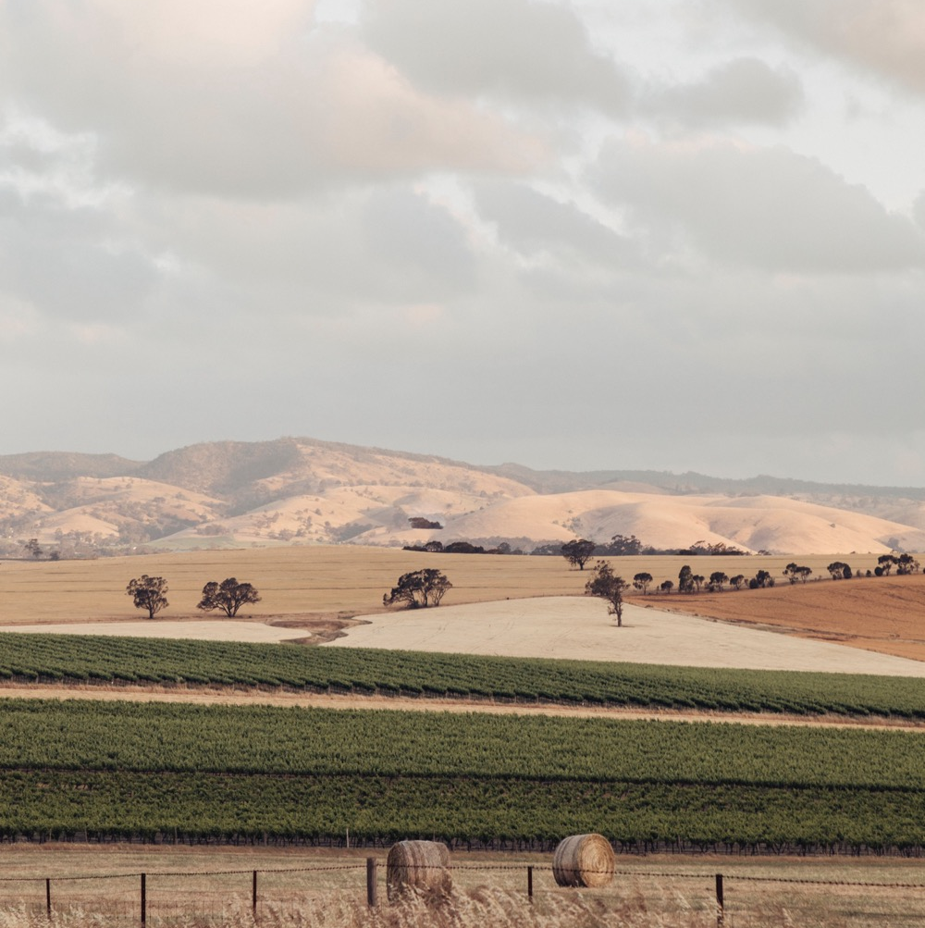
THUNG LŨNG BAROSSA
Văn hóa ẩm thực và rượu vang mạnh mẽ
Một lịch sử trồng nho phong phú
Các loại rượu vang nổi tiếng thế giới
Sản xuất rượu vang sáng tạo
Notes:
Với lịch sử trồng nho và rượu vang phong phú có từ năm 1842, Thung lũng Barossa là một trong những vùng sản xuất rượu vang với lịch sử lâu nhất ở Úc.
Rượu vang Shiraz là ngôi sao của vùng Barossa, nhưng Grenache, Mourvèdre (Mataro), Riesling và Semillon đều có lịch sử lâu đời và nổi tiếng với những dòng rượu vang xuất sắc. Một trong những vườn nho Grenache lâu đời nhất trên thế giới được tìm thấy ở Thung lũng Barossa tại Cirillo Estate và được trồng vào năm 1850, vẫn được sử dụng cho sản xuất rượu vang đến tận ngày nay.
Barossa có mùa đông mát mẻ, ẩm ướt và mùa hè ấm áp, khô ráo, với nhiệt độ cao, nhiều ngày nắng, độ ẩm và lượng mưa thấp. Sự kết hợp giữa những ngày nắng khô và đêm mát mẻ đảm bảo nho vừa chín tới và đều

Slide 17
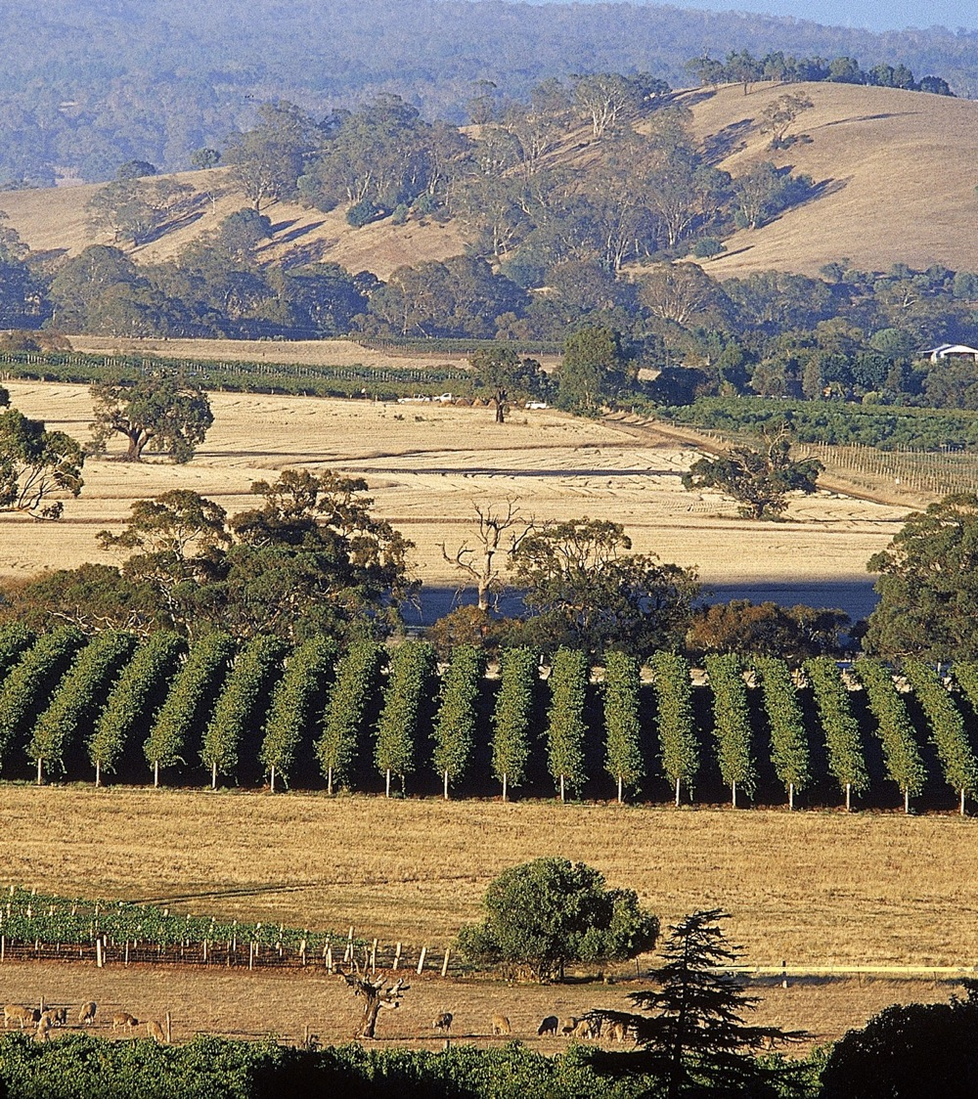
KHÍ HẬU
ĐỘ CAO
ĐỊA TRUNG HẢI
RẤT CAO
1000m +
(>3,280ft +)
CAO
750–999m
(2,460–3,279ft)
THUNG LŨNG BAROSSA
130–430M (427–1,411FT)
TRUNG BÌNH
500–749m
(1,640–2,459ft)
THẤP
0–499m
(0–1,639ft)

Slide 18

ĐẤT
Các loại đất ở Barossa rất khác nhau, từ đất thịt pha cát sâu đến đất sét và đất đỏ-nâu. Grenache thường được trồng ở vùng đất đen màu mỡ, giàu dinh dưỡng của thung lũng Barossa.
Notes:
Grenache phù hợp với đất thoát nước tốt và vùng đất khó trồng trọt để tạo ra màu sắc và hương vị tối ưu, nhưng Grenache là một giống tương đối thích nghi và phát triển mạnh trên nhiều loại đất ở Thung lũng Barossa.

Slide 19

NAM
ÚC
McLAREN VALE

Slide 20
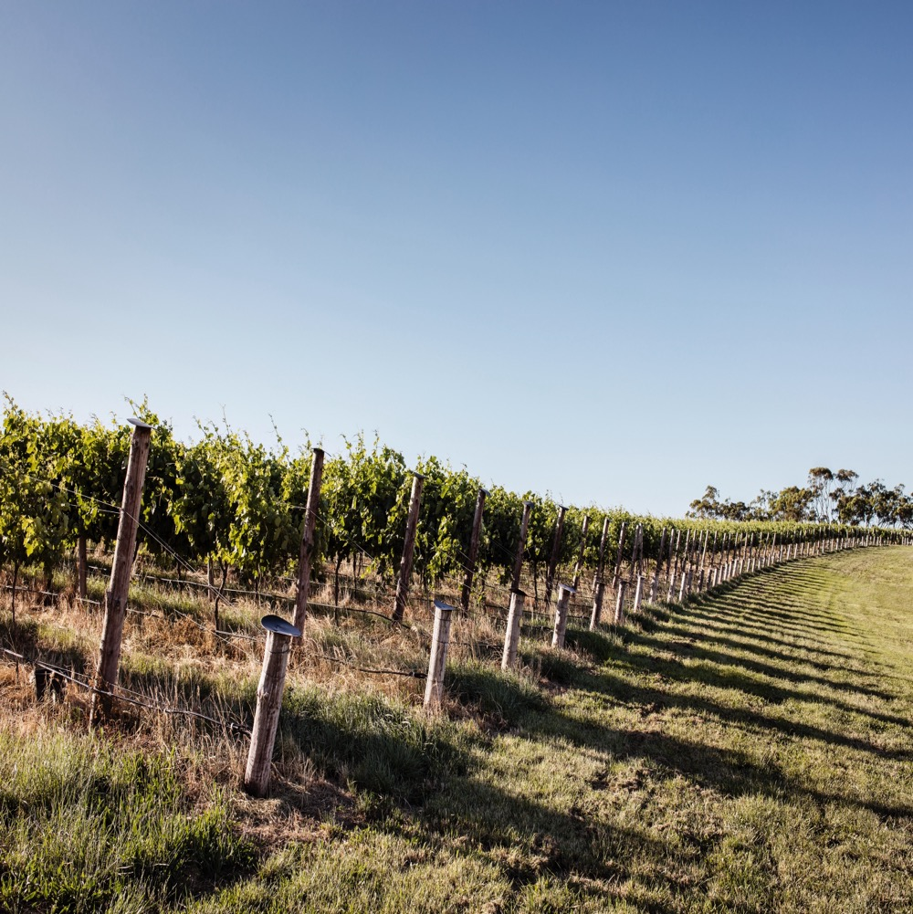
McLAREN VALE
Nơi khai sinh của rượu vang ở Nam Úc
Vẻ đẹp tự nhiên đa dạng
Grenache là một ngôi sao nổi bật
Các nhà máy rượu boutique với tinh thần sáng tạo
Ý thức về môi trường
Notes:
Giống nho Grenache từ lâu đã được biết đến như “người hùng” của vùng McLaren Vale. Khu vực này cũng nổi tiếng với giống Shiraz và Cabernet Sauvignon, cũng như những giống mới như Nero d’Avola, Fiano và Vermentino.
McLaren Vale có khí hậu Địa Trung Hải với mùa hè ấm áp, mùa đông ôn hòa, lượng mưa chủ yếu vào mùa đông, độ ẩm tương đối thấp và lượng bốc hơi tương đối cao. Tuy nhiên, với vị trí ở sát bên dãy Lofty và Vịnh St Vincent đã giúp điều hòa khí hậu và là yếu tố chính tạo ra sự khác nhau giữa các vùng trung khí hậu và vi khí hậu. Những cơn gió địa phương thổi từ các sườn núi và vịnh để làm mát và khô các cây nho. Sự đa dạng về khí hậu trong cả vùng rượu vang đồng nghĩa với việc có nhiều vùng nhỏ hơn và cho ra các loại rượu vang riêng biệt

Slide 21

KHÍ HẬU
ĐỘ CAO
ĐỊA TRUNG HẢI ẤM ÁP
RẤT CAO
1000m +
(>3,280ft +)
VỚI NHIỀU LOẠI KHÍ HẬU TRUNG GIAN VÀ VI KHÍ HẬU
CAO
750–999m
(2,460–3,279ft)
McLAREN VALE
10–350M (33–1,148FT)
TRUNG BÌNH
500–749m
(1,640–2,459ft)
THẤP
0–499m
(0–1,639ft)

Slide 22

ĐẤT
McLaren Vale là một trong những khu vực đa dạng về địa chất nhất trên thế giới. Đất thịt pha cát đỏ-nâu, đất sét nhẹ xen kẽ với vôi, đất cát đặc trưng – tất cả điều này và hơn thế nữa có thể được tìm thấy ở cùng một khu vực.
Notes:
CÂU HỎI GỢI Ý THẢO LUẬN:
Trong khi vùng Nam Úc có được thời kỳ hưng thịnh, giống nho Grenache cũng được trồng ở Thung lũng Clare và Langhorne Creek, cũng như Heathcote và các vùng khí hậu lạnh hơn như sông Frankland. Những khu vực này đang sản xuất những phong cách khác nhau nào? Khí hậu đóng vai trò gì?

Slide 23

ĐẶC ĐIỂM VÀ HƯƠNG VỊ
CỦA GRENACHE
MÀU SẮC
Grenache
Nhẹ
Vừa
Đầy đặn
ĐỘ ĐẬM ĐÀ
Không ngọt
Hơi ngọt
Ngọt
ĐỘ NGỌT
Thấp
Vừa
Cao
GRENACHE
GỖ SỒI
HƯƠNG VỊ
Dâu tây
Đất
Anh đào
Mâm xôi đen
Tiêu trắng
Gia vị
ĐỘ CHÁT
ĐỘ CHUA
8%
13.5% – 15.5%
17%
NỒNG ĐỘ CỒN
Notes:
ĐÂY LÀ THỜI ĐIỂM THÍCH HỢP ĐỂ THƯỞNG THỨC VÀ THẢO LUẬN VỀ HƯƠNG VỊ CÁC LOẠI RƯỢU VANG KHÁC NHAU.
Rượu vang Grenache đôi khi còn được gọi là “rượu vang Pinot Noir của vùng khí hậu ấm áp’. Kỹ năng tạo ra rượu vang đỏ thanh lịch có màu sáng hơn, mùi thơm, đầy đủ hương vị, nhưng tươi mát, có mùi vị của trái cây và cấu trúc cân bằng. Vì thế, rượu vang Grenache đang là mốt vì xu hướng rượu vang hiện tại của Úc là chuyển từ rượu vang đỏ đậm đặc, không trong suốt, có vị ngọt trái cây sang rượu vang màu đỏ nhạt hơn, dễ uống hơn với những đặc tính hoàn mỹ hơn. Nhờ đó mà ta có dòng rượu vang có màu đỏ thanh lịch, nhẹ nhàng, thích hợp để dùng với nhiều món ăn và rất dễ uống. Giờ đây, các nhà sản xuất rượu đang nhận ra tiềm năng của rượu vang Grenache với màu đỏ thanh nhã, ít chạy theo các phong cách không tự nhiên.

Slide 24

KẾT HỢP VỚI THỰC PHẨM
XÚC XÍCH
THỊT THÚ RỪNG
CÁ NHIỀU THỊT ĐẬM MÀU
NHƯ CÁ NGỪ
GRENACHE
THỊT NƯỚNG & BBQ
CÁC MÓN ĂN & CÀ RI CAY VỪA PHẢI
CÁC LOẠI PHÔ MAI VỎ RỬA MỀM

Slide 25
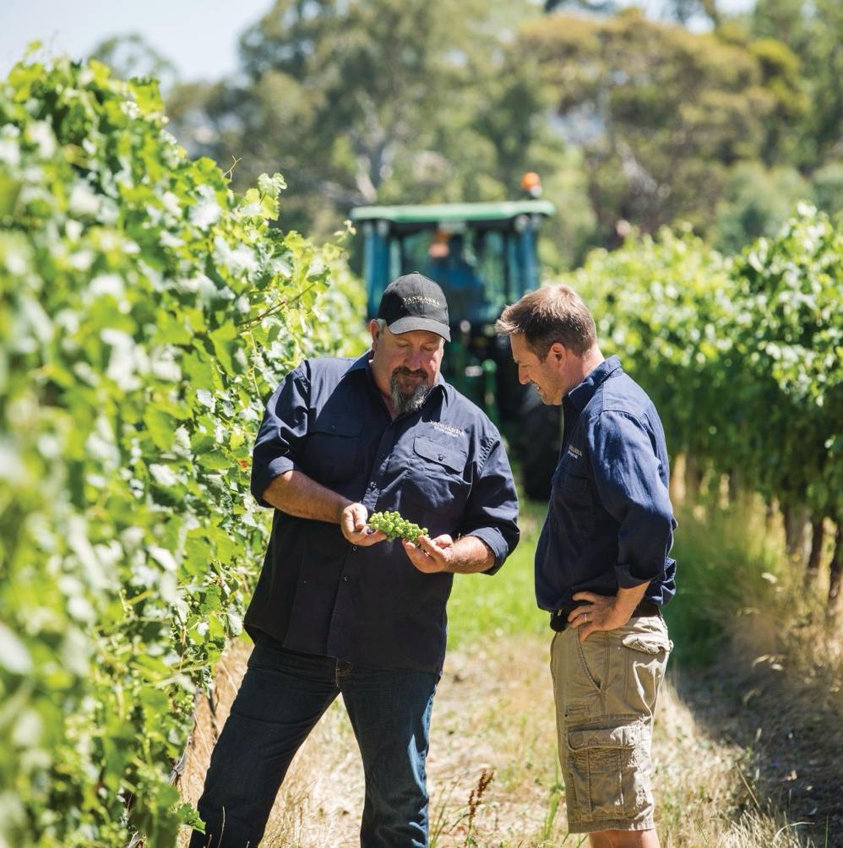
GRENACHE
MỘT TƯƠNG LAI TƯƠI SÁNG CHO MỘT DÒNG CỔ ĐIỂN

Slide 26
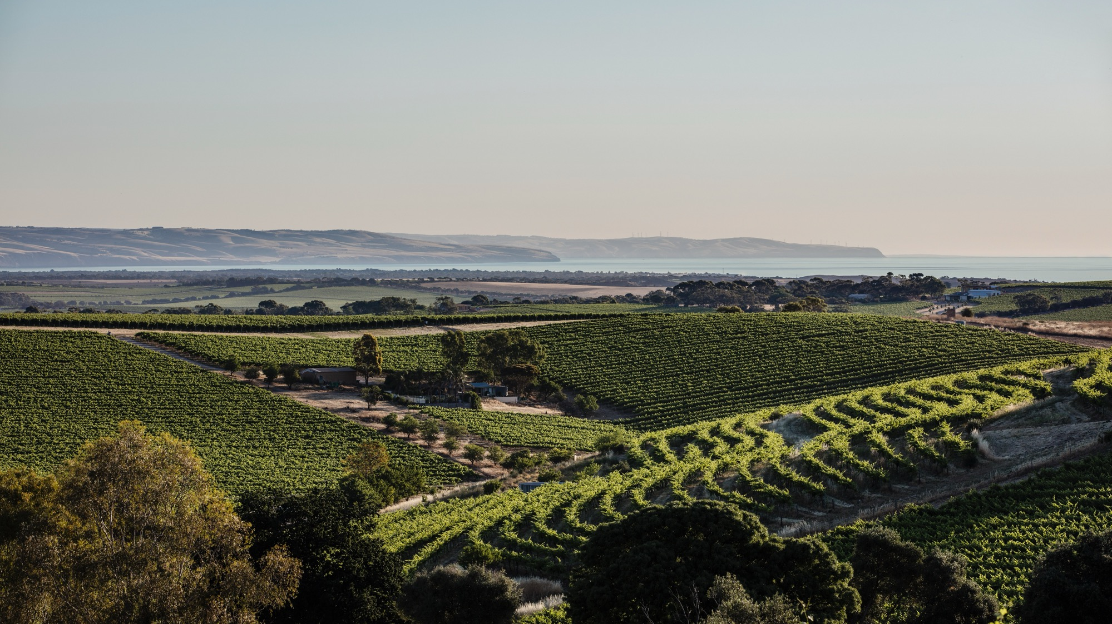
CẢM ƠN
Notes:
Vui lòng truy cập www.australianwinediscovered.com để tìm hiểu thêm về chương trình, công cụ và tư liệu.
Để được giải đáp thắc mắc, vui lòng liên hệ discovered@wineaustralia.com

